Slide 1

Pionierinnen der Informatik
Eine IT-Projektarbeit von Laura Engleitner, Alexander Nachtmann, Stephanie Rauscher, Benjamin Storck und Tamara Wilhelm

Slide 2

Projektidee und Konzept
Schätzung und Anerkennung weiblicher Beiträge in der Informatik
Gestaltung einer benutzerfreundlichen und ansprechenden, interaktiven Website
Wissenserweiterung und –Vertiefung durch Quizfragen
Schaffung inspirierender Rollenmodelle
Inhalte sind zugänglich und nutzbar

Slide 3

Technische Implementierung
HTML
Bootstrap
CSS
Discord
Javascript
Jira & Confluence

Slide 4

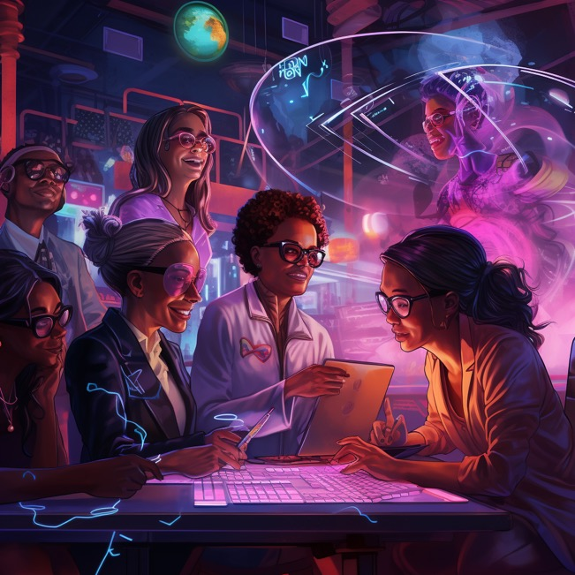
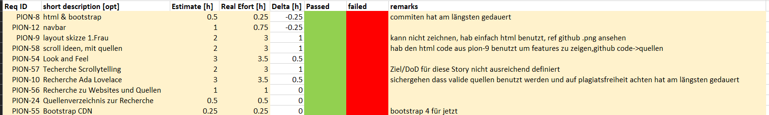
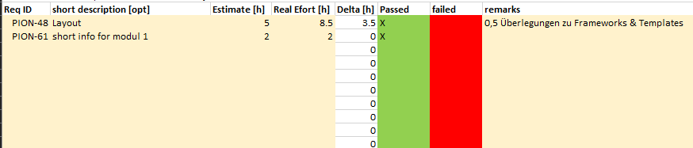
Projektplanung und Umsetzung
Sprint 1
Sprint 2

Slide 5


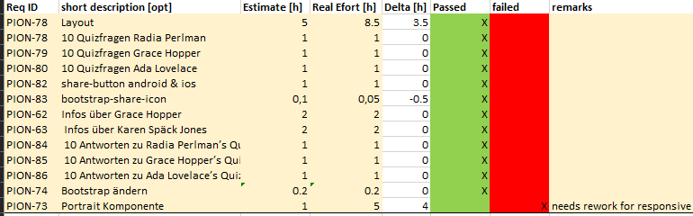
Sprint 3

Slide 6


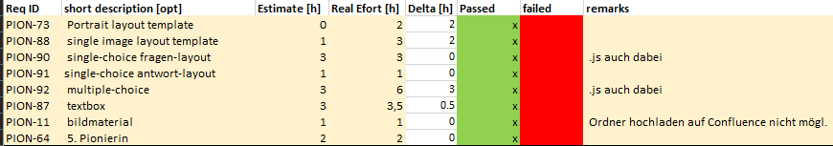
Sprint 4

Slide 7


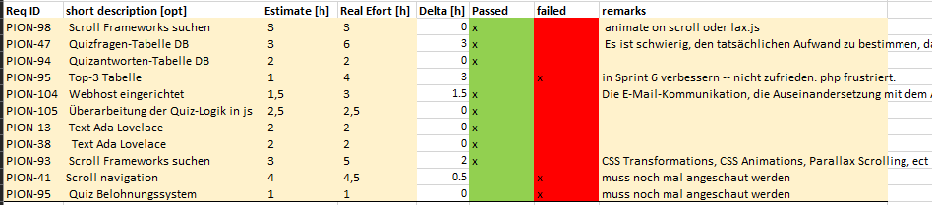
Sprint 5

Slide 8


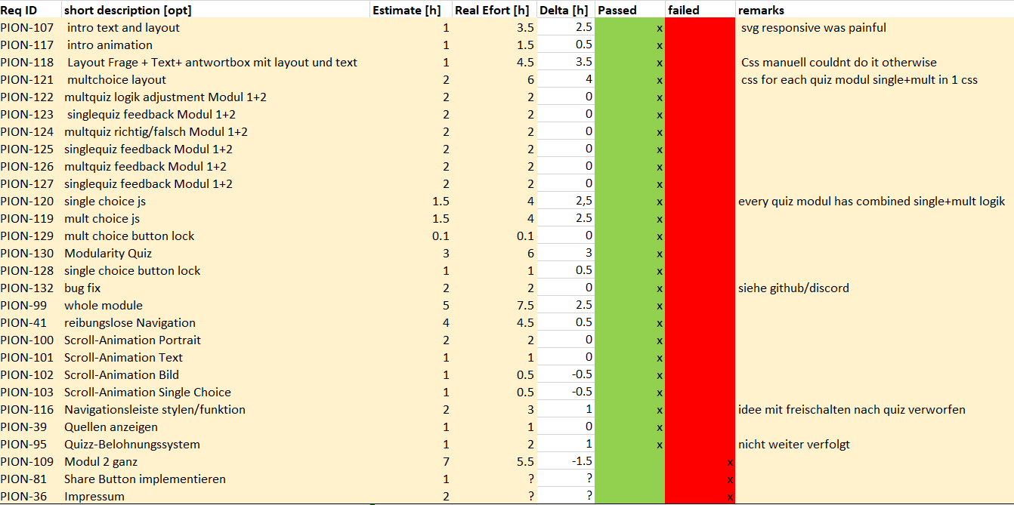
Sprint 6

Slide 9


Sprint 7
Pionierinnen der Informatik

